Slide 1
Профилактика нарушений звукопроизношения
Учитель-логопед
Сухова Н.В.

Slide 2
Понаблюдайте за вашим малышом. Вас должно насторожить, если ребенок:
очень вял, нехотя реагирует на окружающее;
часто проявляет беспокойство, раскачивает туловище из стороны в сторону;
имеет сильное течение слюны;
не выполняет простые словесные команды (пойди на кухню и принеси чашку и т. д.);
не играет с другими детьми или не кормит куклу из тарелки, а ставит куклу в тарелку и т. д.;
говорит «ма» вместо «мама» или относит слово «мама» к другим лицам; вместо «девочка» говорит «де»; «зайчик» — «за»; «иди» — «ди»; «смотри» — «апи»;
употребляет слова-фрагменты, т. е. такие, в которых сохранены только части слова: «ако» --молоко, «дека» — девочка.

Slide 3
Формирование произношения звуков в норме
Возраст ребенка | 1-2 года | 2-3 года | 3-4 года | 4-5 лет | 5-6 лет
Звуки | А О Э П Б М | И Ы У Ф В Т Д Н К Г Х Й | С З Ц | Ш Ж Ч Щ | Л Р

Slide 4
Если рассмотреть наиболее часто встречаемые дефекты произношения звуков у детей, можно выявить ряд общих причин в их возникновении:
Нарушения в строении артикуляционного аппарата (увеличенный язык; укороченная, массивная подъязычная уздечка; аномалии прикуса и др.);
Недоразвитие артикуляционной моторики (мышцы губ и языка недостаточно развиты, их движения замедленны и однотипны, плохо дифференцируются, быстро утомляются при однообразных движениях и т.д.);
Недоразвитие речевого дыхания.

Slide 5
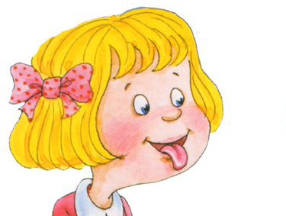
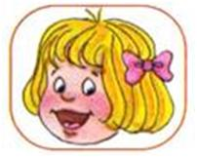
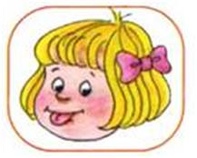
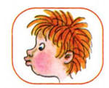
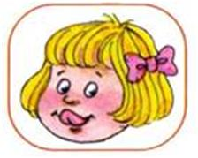
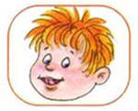
Основной причиной несовершенства звукопроизношения у детей дошкольного возраста становится несовершенство движений артикуляционных органов или их недоразвитие. Поэтому важнейший этап в профилактике возникновения нарушений звукопроизношения – работа по подготовке артикуляционного аппарата.

Slide 6
Организация работы по развитию артикуляционного аппарата.
В младшем дошкольном возрасте целесообразно использовать универсальный пропедевтический комплекс упражнений.
Проводить артикуляционную гимнастику следует ежедневно, чтобы двигательные навыки закреплялись, становились более прочными, уточнялись и совершенствовались основные движения органов артикуляции.
Продолжительность занятий составляет 3-5 минут. Каждое упражнение проводится в занимательной игровой форме и повторяется 6-8 раз.

Slide 7
«Лопаточка»: рот открыт, широкий расслабленный язык лежит на нижней губе. Язык в таком положении удерживать не менее 5 сек.
«Чашечка»: рот широко открыт. Передний и боковые края широкого языка подняты, но не касаются зубов. Язык в таком положении удерживать 5-10 сек.
«Иголочка»: рот открыт, узкий длинный язык выдвинут вперед. Язык в таком положении удерживать не менее 5 сек.
«Горка»: рот открыт, кончик языка упирается в нижние резцы, спинка языка поднята вверх. Язык удерживать 10 сек
«Качели»: рот открыт, напряженным языком попеременно тянуться сначала к носу, затем к подбородку.

Slide 8
«Маляр»: рот открыт. Широким кончиком языка, как кисточкой, ведем от верхних резцов до мягкого нёба. Проследить, чтобы подбородок при этом не шевелился.
«Вкусное варенье»: рот открыт. Широким языком облизать верхнюю губу и убрать язык вглубь рта.
«Дятел»: рот закрыт. Напряженным кончиком языка постучать в зубы, многократно и отчетливо произнося: д-д-д-д-д-д. Постепенно ускорять темп.
«Фокус»: рот приоткрыт, язык в форме «чашечки» высунуть вперед и приподнять, плавно выдохнуть на кончик носа.

Slide 9
Опыт работы показал, что выполнение данного комплекса упражнений в течение 2-3 месяцев способствует, помимо укрепления мышц языка, растяжению укороченной подъязычной уздечки и в целом приводит к более быстрому и эффективному усвоению детьми норм звукопроизношения

